Slide 1
CAPITAL BUDGETING
Investasi aktiva jangka panjang atau penganggaran modal

Slide 2
PENDAHULUAN
Salah satu bentuk keputusan bisnis adalah keputusan penganggaran modal (capital budgeting). Keputusan ini terkait dengan bagaimana menentukan pilihan investasi terbaik dan menguntungkan diantara berbagai alternatif investasi yang ada.
Outline pembahasan capital budgeting akan meliputi:
1. Arti penting keputusan penganggaran modal
2. Metoda-metoda penilaian investasi
3. Estimasi aliran kas

Slide 3
ARTI PENTING KEPUTUSAN PENGANGGARAN MODAL
Capital budgeting terdiri dua kata kunci yaitu:
1. capital yang artinya aset-aset jangka panjang yang digunakan dalam investasi (produksi),
2. budget yang berarti suatu rencana yang berisi rincian aliran kas masuk (cash inflow) dan kas keluar (cash outflow).
Capital budgeting bisa diartikan sebagai keseluruhan proses analisis proyek-proyek dan pemilihan proyek yang akan dijadikan pilihan investasi, yang berbasis pada analisis aliran kas masuk dan kas keluar proyek.

Slide 4
ARTI PENTING KEPUTUSAN PENGANGGARAN MODAL
Mengapa Capital budgeting penting?:
1. Melibatkan jumlah dana investasi yang biasanya cukup besar dan jangka waktu yang cukup panjang.
2. Keputusan penganggaran modal yang tidak tepat bisa membawa konsekuensi yang sangat serius. Jika terlalu tinggi, akan memunculkan kapasitas investasi (produksi) yang menganggur (iddle capacity).
Jika terlalu kecil, mungkin kehilangan pangsa pasar atau kapasitas yang tidak penuh.
3. Keputusan penganggaran modal mengandung muatan keputusan stratejik (misal: keputusan pembuatan produk baru atau keputusan untuk memasuki pasar baru).

Slide 5
JENIS PROYEK
Ada dua sifat proyek yang perlu diperhatikan dalam capital budgeting:
1. Proyek yang saling meniadakan (mutually exclusive projects), berarti bahwa jika suatu proyek sudah terpilih, maka alternatif proyek yang lainnya akan ditolak.
2. Proyek yang independen (independent projects),
proyek-proyek yang aliran kasnya tidak terpengaruh oleh keputusan diterima atau ditolaknya suatu proyek yang lain.

Slide 6
ALIRAN KAS INVESTASI
INITIAL CASH FLOW /INVESMENT
OPERTIONAL CASH FLOW
TERMINAL CASH FLOW

Slide 7
ALIRAN KAS INVESTASI
1. Initial Cash Flows (Investasi)
Kas yang dikeluarkan pada awal investasi yang manfaatnya lebih dari stu tahun Misalnya:
Kas yang dikeluarkan untuk Pengurusan surat ijin
Pembelian tanah dan bangunan
Nilai perolehan mesin pemasangan
Nilai perolehan peralatan yang dibutuhkan.
Modal kerja

Slide 8
OPERATIONAL CASH FLOW
Penerimaan kas operasi
Penjualan
  Penerimaan sewa, bunga dan lain-lain
Pengeluaran Kas Operasi
Biaya operasi
Biaya sewa
biaya kas lain-lain
Aliran kas bersih

Slide 9
TERMINAL CASH FLOW
Terminal Cash flow
Penerimaan kas dari penjualan aktiva sisa(residu)
Penerimaan Kembali Modal kerja

Slide 10
metoda PENILAIAN INVESTASI
Pada umumnya ada lima metoda yang biasa dipertimbangkan dalam penilaian investasi, yaitu:
1. payback period
2. Discounted payback period.
3. Net Present Value (NPV)
4. Internal Rate of Return (IRR)

Slide 11
NET PRESENT VALUE
Kiteria yang dipergunakan adalah membandingkan nilai sekarang investasi (initial investment) dengan nilai sekarang penerimaan-penerimaan kas bersih (operational dan terminal cash flow).
Apabila Net Present Value (NPV) lebih besar dari nol (positif) maka proyek tersebut akan diterima, dan jika NPV lebih kecil dari nol (negatif) maka proyek tersebut ditolak. Untuk menghitung nilai sekarang (present value), kita perlu menentukan tingkat bunga (discount factor) yang dianggap relevan.
NPV = PV Benefit – PV Cost
Jika nilai NPV > 0, maka investasi layak secara keuangan
Jika nilai NPV < 0, maka investasi tidak layak secara keuangan
Jika nilai NPV = 0, maka investasi berada pada posisi titik impas (Break Event Point)

Slide 12
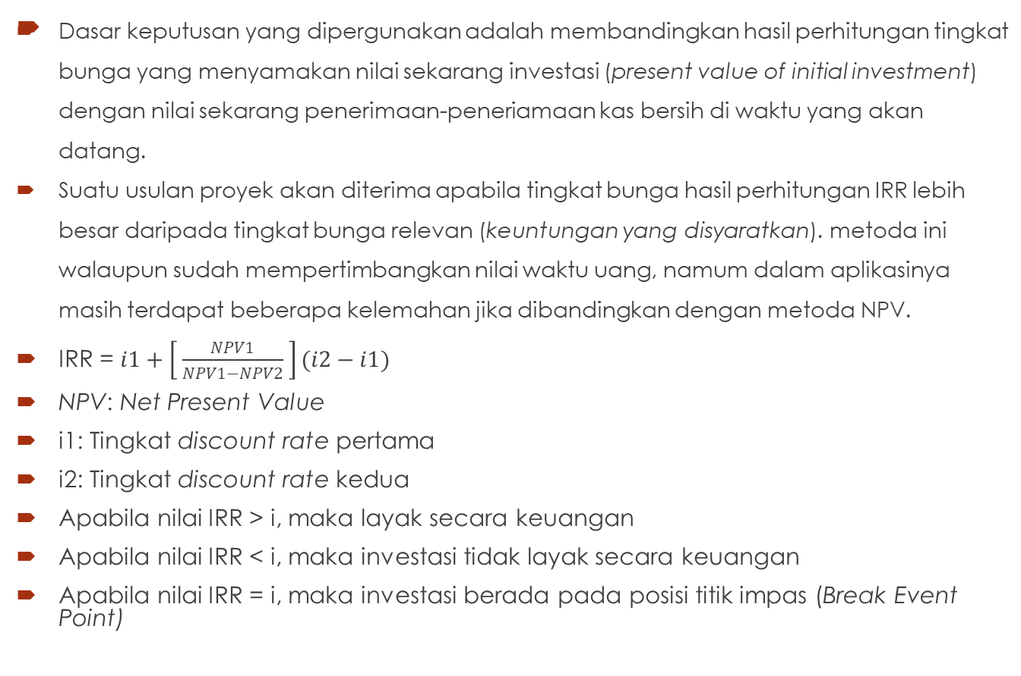
INTERNAL RATE OF RETURN

Slide 13
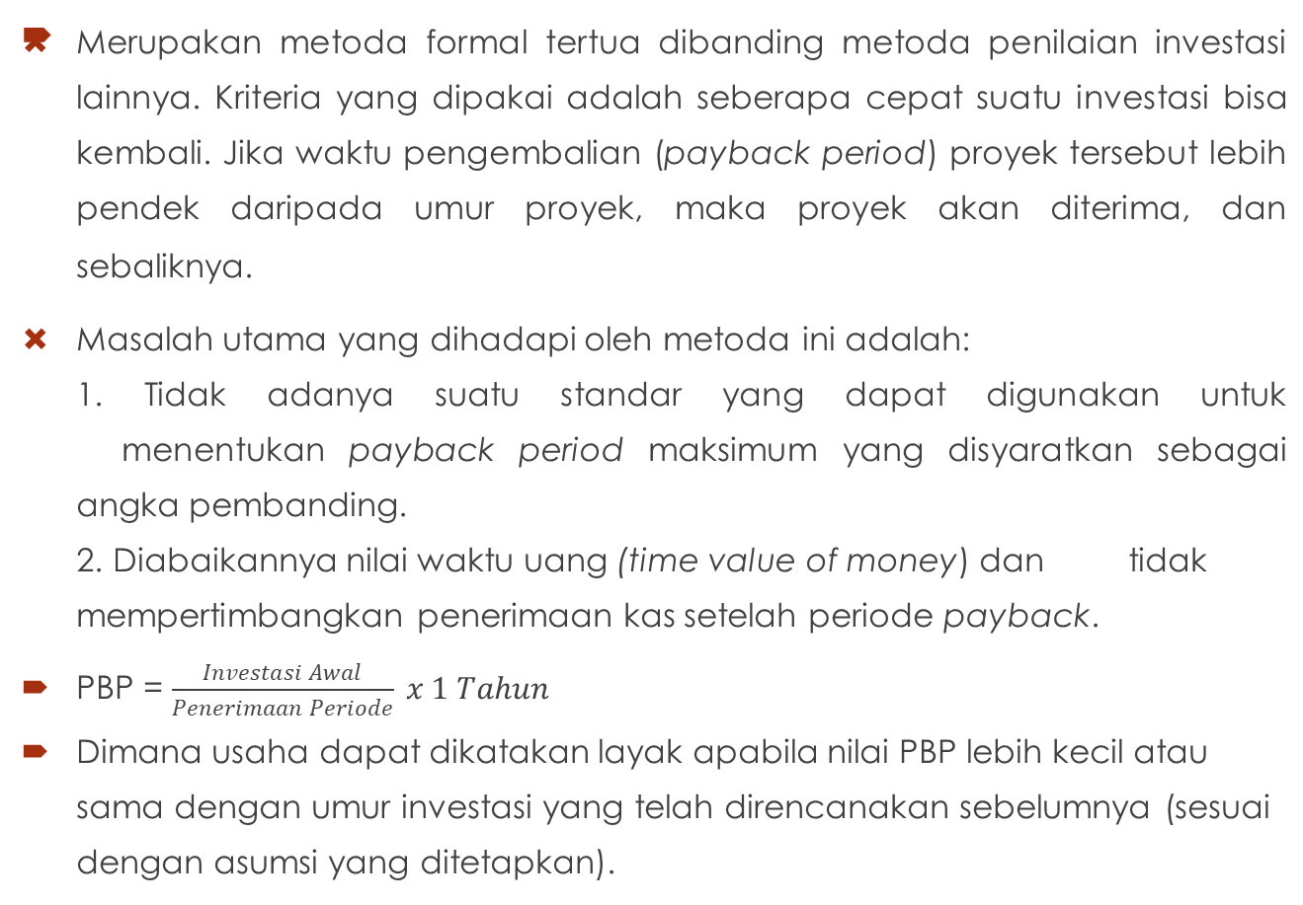
PAYBACK PERIOD

Slide 14
Contoh Soal
Analisis perhitungan berdasarkan beberapa indikator keuangan, dimana hasil perhitungan ini dapat dijadikan sebagai gambaran untuk pengelola Depot Air Minum Isi Ulang Tirta Vit ini dan sebagai bahan pertimbangan apakah usaha yang dijalankan layak atau sebaliknya untuk tetap dijalankan. Adapun rekapitulasi nilai investasi yang dibutuhkan dalam proses pembentukan usaha Depot Air Minum Isi Ulang Tirta Vit dibagi menjadi dua, yaitu:
Biaya Tetap (Fix Cost), adalah pengeluaran biaya dimana jumlahnya tidak tergantung pada volume penjualan. Investasi ini dipergunakan untuk pendirian Depot Air Minum Isi Ulang Tirta Vit antara lain:
No | Deskripsi Produk | Umur Pakai (thn) | Jumlah | Harga (Rp) | Total (Rp)
1 2 3 4 5 | Satu Paket Instalasi Air Isi Ulang Toren Air (Tandon) Pompa Air TDS Meter Galon | 5 5 5 5 5 | 1 Set 2 Set 1 Pcs 1 Pcs 5 Pcs | Rp. 18.000.000 Rp. 5.500.000 Rp. 450.000 Rp. 40.000 Rp. 45.000 | Rp. 18.000.000 Rp. 11.000.000 Rp. 450.000 Rp. 40.000 Rp. 225.000
Total Biaya Tetap |  |  |  |  | Rp. 29.715.000

Slide 15
Biaya Variabel (Variabel Cost), adalah pengeluaran biaya dimana besarnya tergantung pada jumlah penjualan. Sehingga semakin banyak barang yang dijual, maka biayanya juga akan semakin besar pula.
Diketahui:
Bahan baku air satu truk tangki dengan kapasitas 7.500 liter = Rp. 500.000.
Rata- rata dapat menjual per hari dalam satu bulan mencapai 250 galon
Target penjualan 50% per hari
Harga jual per galon Rp.6000
Peminjaman bank dengan tingkat suku bunga bank sebesar 12 % per tahun atau 1% per bulan dan diangsur selama 1 tahun (12 bulan)
No. | Deskripsi | Jumlah | Harga | Total
1. 2. 3. 4. 5. 6. 7. | Bahan Baku Air Tutup galon Biaya Listrik/Token Biaya Gaji Karyawan Tissu Galon Kontrak Tempat Biaya Perawatan | 3.750 galon 3.750 pcs 1 bulan sekali 2 Orang 30 1 1 | Rp. 1.350 Rp. 200 Rp. 150.000 Rp. 2.500.000 Rp. 8.000 Rp. 420.000 Rp. 150.000 | Rp. 5.062.500 Rp. 7.500.000 Rp. 150.000 Rp. 5.000.000 Rp. 240.000 Rp. 420.000 Rp. 150.000
Total Biaya Variabel/ Bulan |  |  |  | Rp. 18.522.500

Slide 16
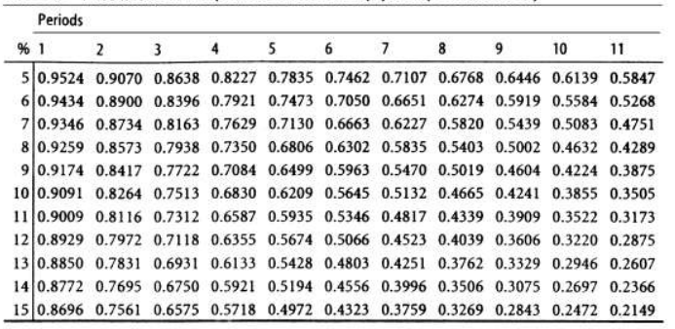
Tabel NPV

